Slide 1


Электронные образовательные ресурсы МЭО по предметам естественно-научного цикла: готовые решения для современного учителя

Slide 2

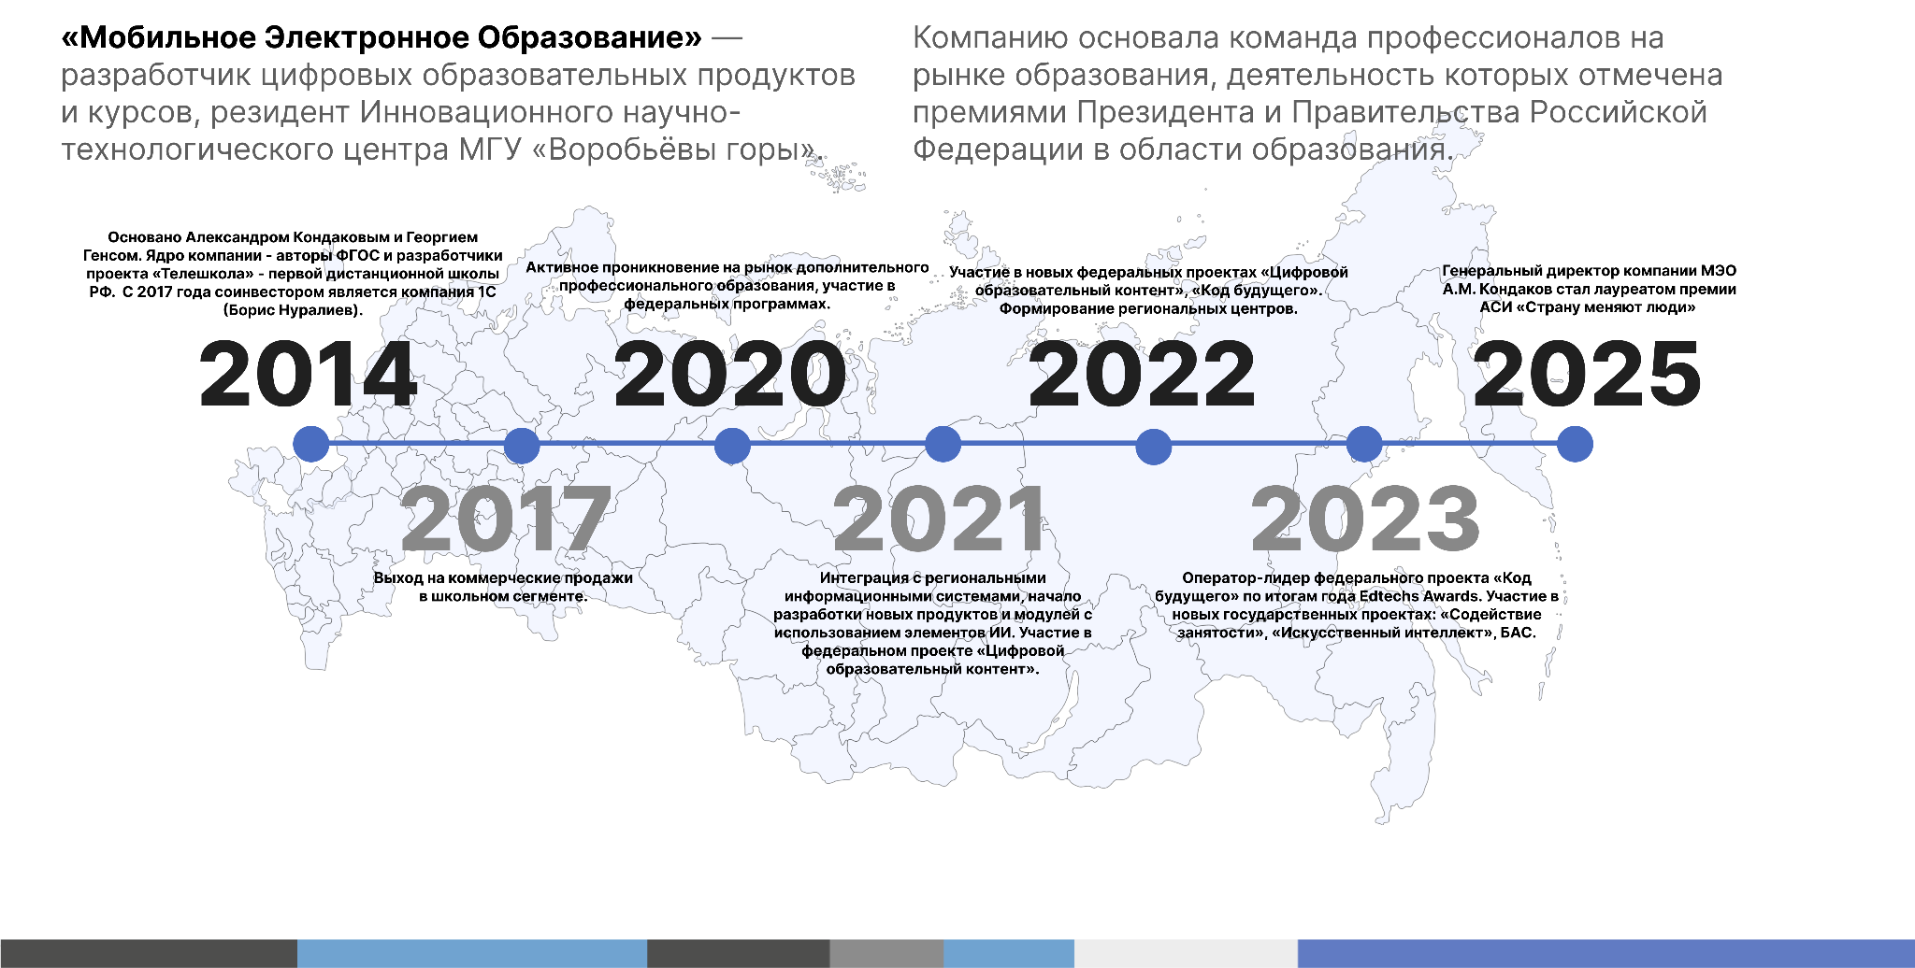
Мобильное Электронное Образование
89
220
90 000+
8 000+
регионов присутствия
МЭО в РФ
инновационных площадок МЭО
детей, обучающихся на платформе МЭО
учителей, повышающих квалификацию с МЭО

Slide 3
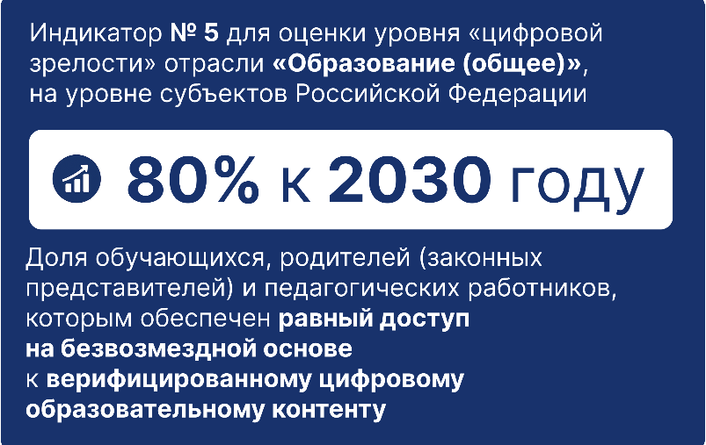

О проекте «Универсальная библиотека цифрового образовательного контента»
Проект «Универсальная библиотека цифрового образовательного контента» реализуется Минцифры России и Минпросвещения России и направлен на повышение доступности и создания равных условий для получения качественного образования детям вне зависимости от места их проживания и социального статуса семей.
Федеральным оператором проекта является Университет Иннополис.
«Универсальная библиотека цифрового образовательного контента» размещена в разделе «Моя школа» на портале Госуслуг.
Цель проекта — предоставить бесплатный доступ к цифровому образовательному контенту обучающимся, родителям (законным представителям) и педагогам общеобразовательных организаций и профессиональных образовательных организаций.
ЦЕЛЬ
ПРОЕКТА

Slide 4






Преимущества электронных образовательных
ресурсов МЭО
Завершенные предметные линии, разработанные в соответствии с тематическим планированием ФРП
Академический характер контента, сочетающий фундаментальность и практическую ориентированность
Контент МЭО проходит непрерывную апробацию в онлайн-школе «БИТ», где обучаются более 3000 детей из 36 стран мира
Избыточность контента МЭО позволяет педагогу адаптировать образовательный процесс под разные категории обучающихся — от высокомотивированных до детей с особыми образовательными потребностями.
Наличие сборников олимпиадных заданий,
позволяющих учитывать особые образовательные потребности высокомотивированных учеников.
Учитывает последние достижения в области возрастной психологии и психофизиологии детей и подростков.
Создается в соответствии с принципами цифровой дидактики, разработанными в рамках научной школы МЭО

Slide 5


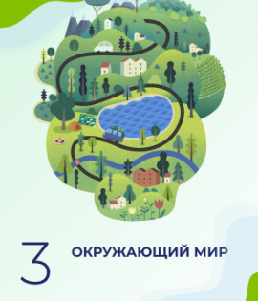

Предметная линия учебного предмета «Окружающий мир»
Электронные образовательные ресурсы (ЭОР) МЭО по учебному предмету «Окружающий мир» прошли экспертизу Минпросвещения России и включены в Перечень ЭОР, допущенных к использованию при реализации имеющих государственную аккредитацию образовательных программ НОО, ООО и СОО (приказ Минпросвещения РФ от 23.07.2025 № 551)
Окружающий мир 1 класс
Окружающий мир 2 класс
Окружающий мир 3 класс
Окружающий мир 4 класс
39 интернет-уроков
66 часов
57 интернет-уроков
68 часов
35 интернет-уроков
68 часов
50 интернет-уроков
68 часов

Slide 6
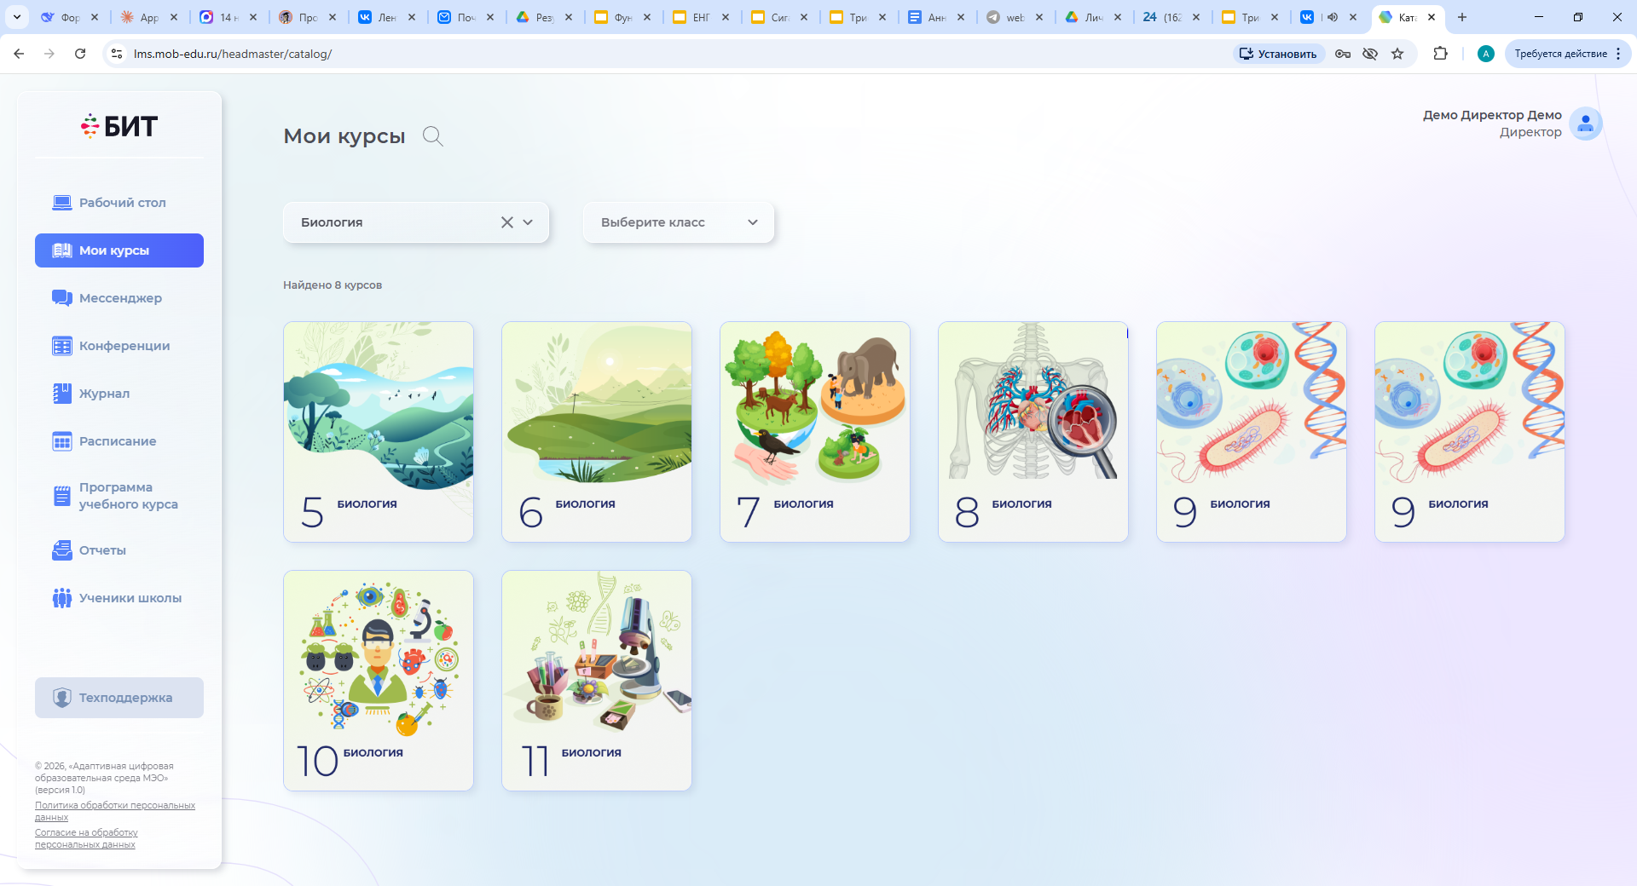
Предметная линия учебного предмета «Биология»
Электронные образовательные ресурсы (ЭОР) МЭО по учебному предмету «Биология» прошли экспертизу Минпросвещения России и включены в Перечень ЭОР, допущенных к использованию при реализации имеющих государственную аккредитацию образовательных программ НОО, ООО и СОО (приказ Минпросвещения РФ от 23.07.2025 № 551)
Биология 5 класс
Биология 6 класс
Биология 7 класс
Биология 8 класс
Биология 9 класс
28 интернет-уроков
34 часа
29 интернет-уроков
34 часа
24 интернет-урока
34 часа
40 интернет-уроков
68 часов
64 интернет-урока
68 часов

Slide 7


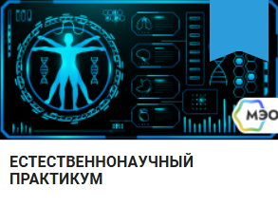
Предметная линия учебного предмета «Биология»
Электронные образовательные ресурсы (ЭОР) МЭО по учебному предмету «Биология» прошли экспертизу Минпросвещения России и включены в Перечень ЭОР, допущенных к использованию при реализации имеющих государственную аккредитацию образовательных программ НОО, ООО и СОО (приказ Минпросвещения РФ от 23.07.2025 № 551)
Биология 10 класс
Биология 11 класс
Естественнонаучный практикум
34 интернет-урока
34 часа
34 интернет-урока
34 часа
33 интернет-урока
34 часа

Slide 8
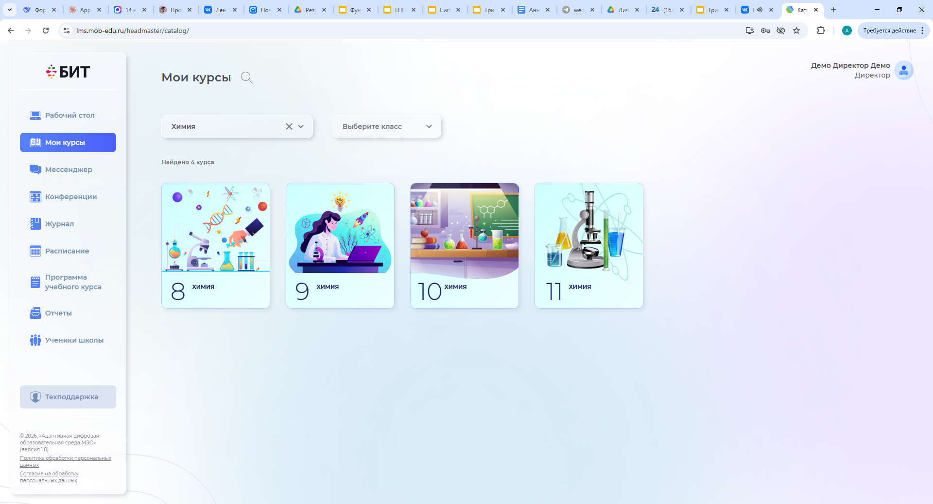
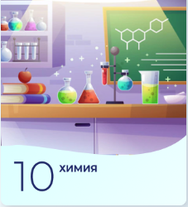
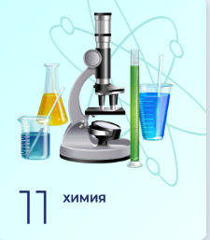
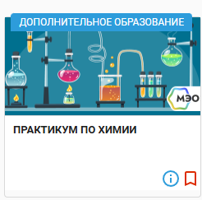
Предметная линия учебного предмета «Химия»
Электронные образовательные ресурсы (ЭОР) МЭО по учебному предмету «Химия» прошли экспертизу Минпросвещения России и включены в Перечень ЭОР, допущенных к использованию при реализации имеющих государственную аккредитацию образовательных программ НОО, ООО и СОО (приказ Минпросвещения РФ от 23.07.2025 № 551)
Химия. 8 класс
Химия. 9 класс
Химия. 10 класс
Химия. 11 класс
Практикум по химии. 8-9 классы

Slide 9
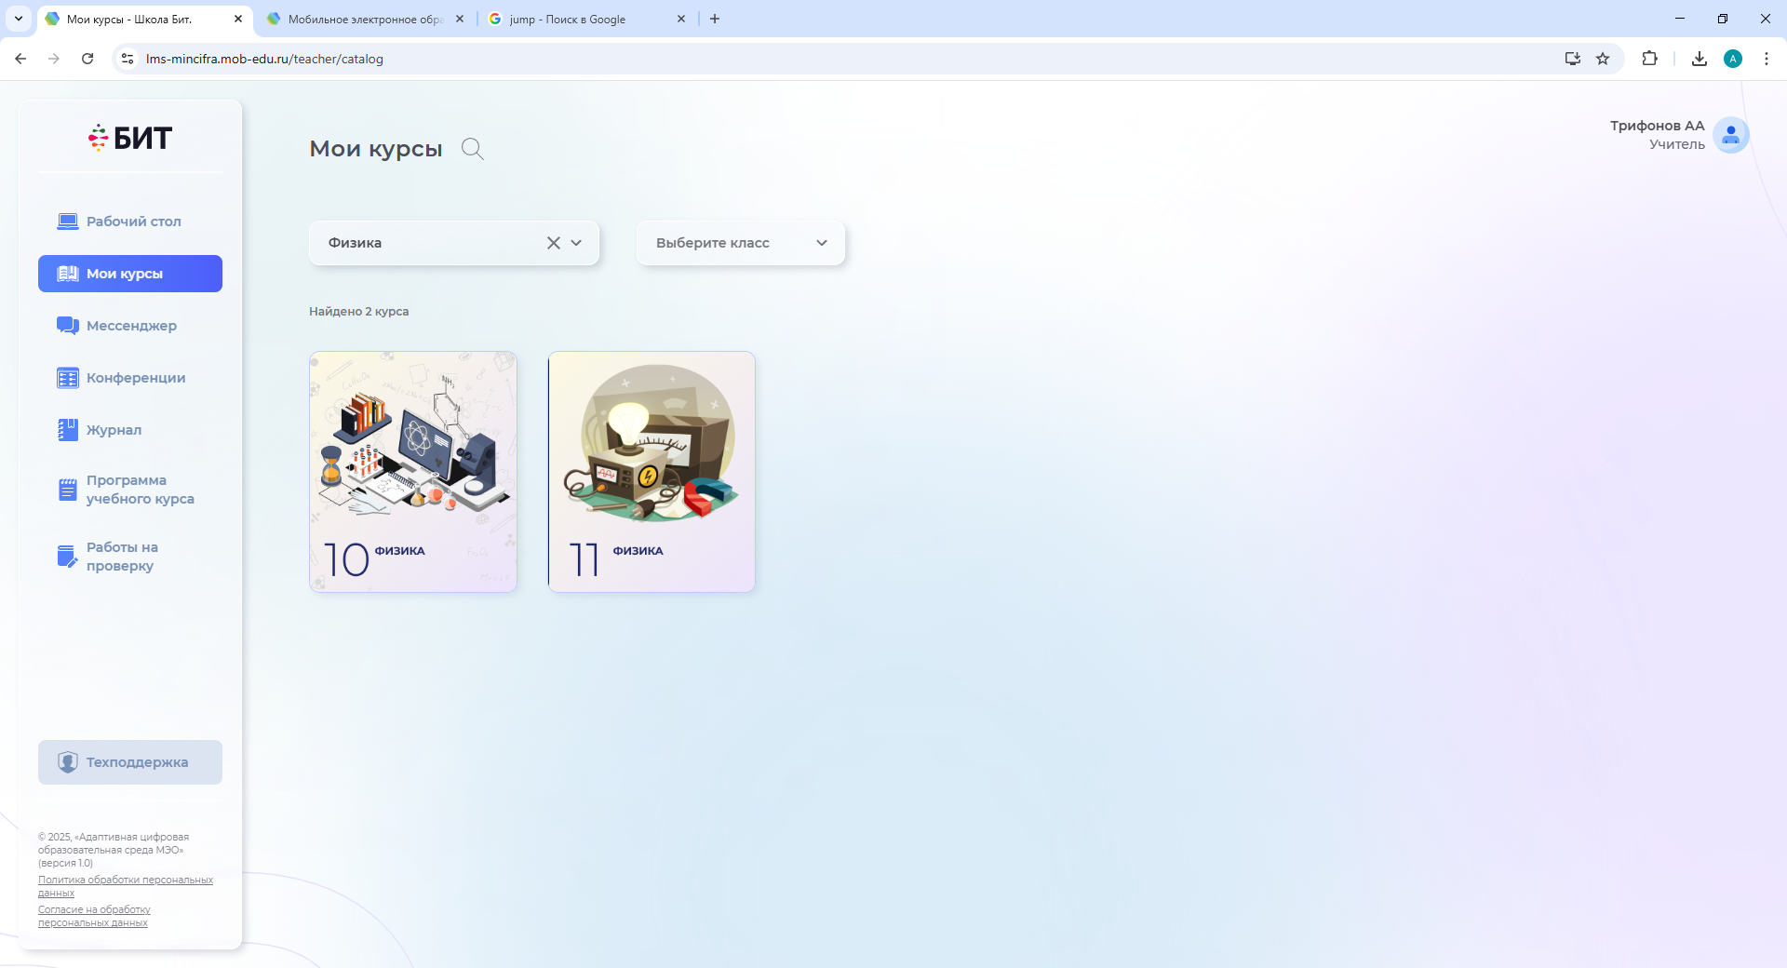
Предметная линия учебного предмета «Физика»
Электронные образовательные ресурсы (ЭОР) МЭО по учебному предмету «Физика» прошли экспертизу Минпросвещения России и включены в Перечень ЭОР, допущенных к использованию при реализации имеющих государственную аккредитацию образовательных программ НОО, ООО и СОО (приказ Минпросвещения РФ от 23.07.2025 № 551)
Физика. 10 класс
Физика. 11 класс
68 интернет-уроков
68 часов
68 интернет-уроков
68 часов

Slide 10


Предметная линия учебного предмета «География»
Электронные образовательные ресурсы (ЭОР) МЭО по учебному предмету «География» прошли экспертизу Минпросвещения России и включены в Перечень ЭОР, допущенных к использованию при реализации имеющих государственную аккредитацию образовательных программ НОО, ООО и СОО (приказ Минпросвещения РФ от 23.07.2025 № 551)
География 10 класс
География 11 класс
30 интернет-уроков
34 часа
31 интернет-урок
34 часа

Slide 11

Типология контента в интернет-уроках МЭО
Информационные мультимедийные объекты
Интерактивные практические задания
Контрольно-измерительные задания в тестовой форме «Проверьте себя»
Информационные объекты, основной функцией которых является предъявление пользователю структурированной учебной информации в разнообразных формах (текстовой, гипертекстовой, графической, иллюстративной, аудио и видео, звук, анимационной). Использование ИМО не предполагает проверку действий пользователей.
Задания, предназначенные для обеспечения деятельностных форм работы пользователя с содержанием, развития творческих способностей, а также актуализации и отработки полученных навыков.
Задания, предназначенные для отработки полученных фактических знаний и/или УУД, а также для выявления степени их усвоения, обеспечивают реализацию контроля учебных достижений учеников, проверяют результат действий в режиме онлайн-оценивания системой, результат выполнения сохраняется в виде отметки.
1
Гипертекст/Текст
Задания с открытым ответом (ЗОО) с оцениванием с сохранением результата выполнения в виде отметки)
1
Выбор из ниспадающего меню
1
Выбор ответа единичный и множественный
2
Иллюстрации
2
Анимация
Задания-тренажёры в тестовой форме ― онлайн-оценивание без сохранения результата выполнения):
Установление соответствий
3
2
3
4
Аудио / Видео
4
Ввод данных: вписывание
2.1
Выбор ответа из ниспадающего меню
5
Интерактивная схема
Выбор ответа единичный и множественный
5
Выделение или зачеркивание слов, формул, букв
2.2
6
Картинная галерея
2.3
Перетаскивание в поле, восстановление хронологии
и др.
2.4
Кроссворд, пазл
2.5
Раскраска

Slide 12
Системно-деятельностный подход
Использование системно-деятельностных глаголов
Вспоминаем
Предполагаем
Смена видов учебной деятельности
Проверяем предположение
Изучаем
Вовлеченность ребенка в продуктивную деятельность
Удержание внимания
и мотивации ребенка к изучению предмета
Тренируемся
Подводим итоги

Slide 13

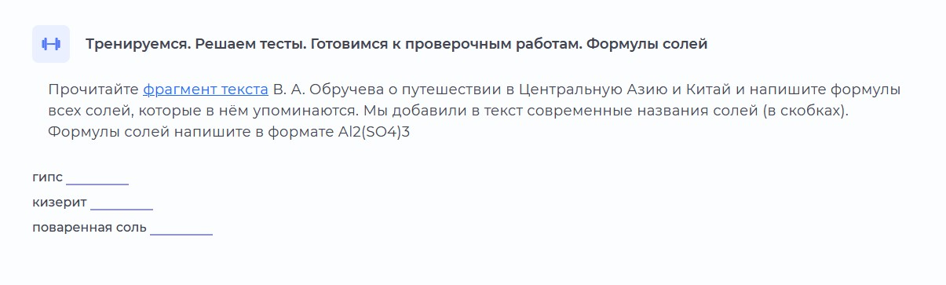
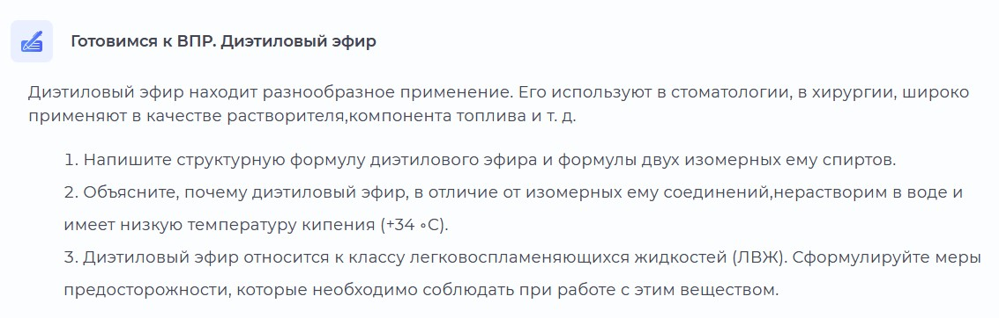
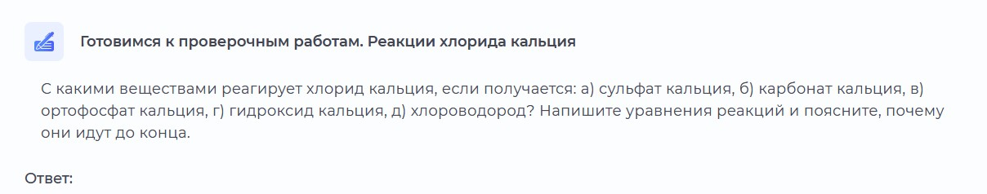

Подготовка к ВПР в каждом уроке МЭО
ЭОР МЭО «Химия. 8 класс. Тема: Соли. Название. Получение.
ЭОР МЭО «Химия. 10 класс. Тема: Спирты.
ЭОР МЭО «Химия. 8 класс. Тема: Соли. Название. Получение.

Slide 14

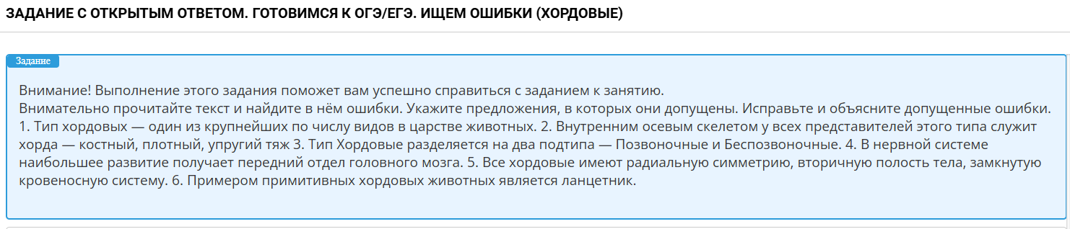
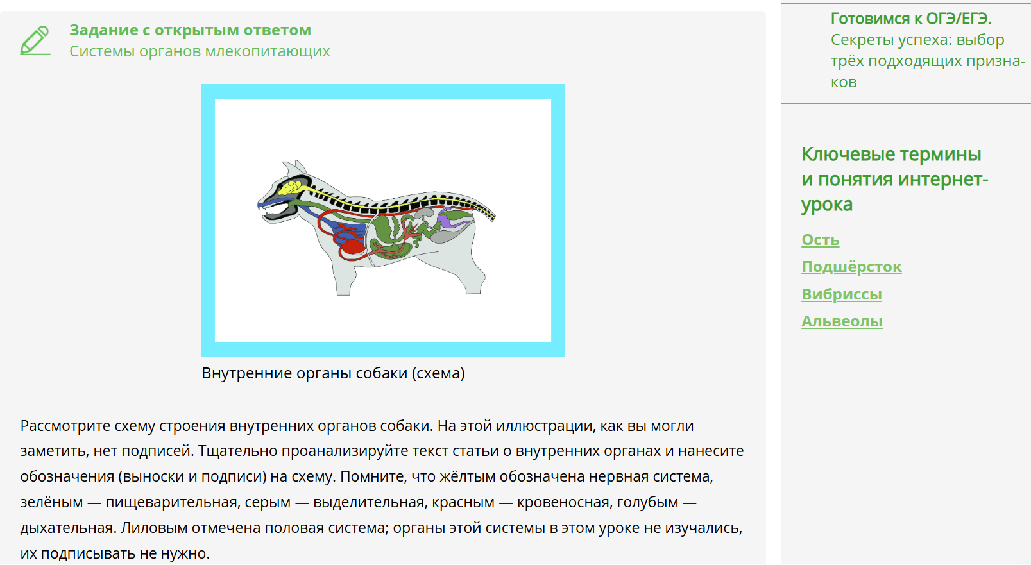
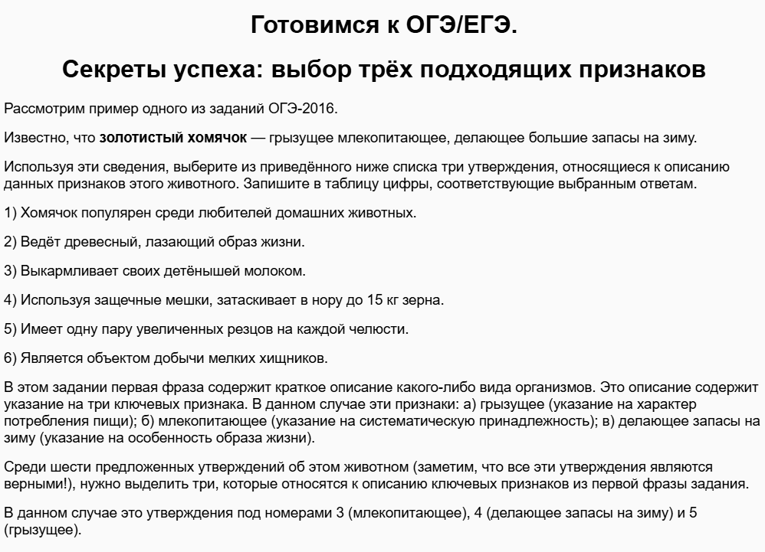
Подготовка к ОГЭ / ЕГЭ в каждом уроке МЭО
Класс Млекопитающие. Общая характеристика млекопитающих

Slide 15
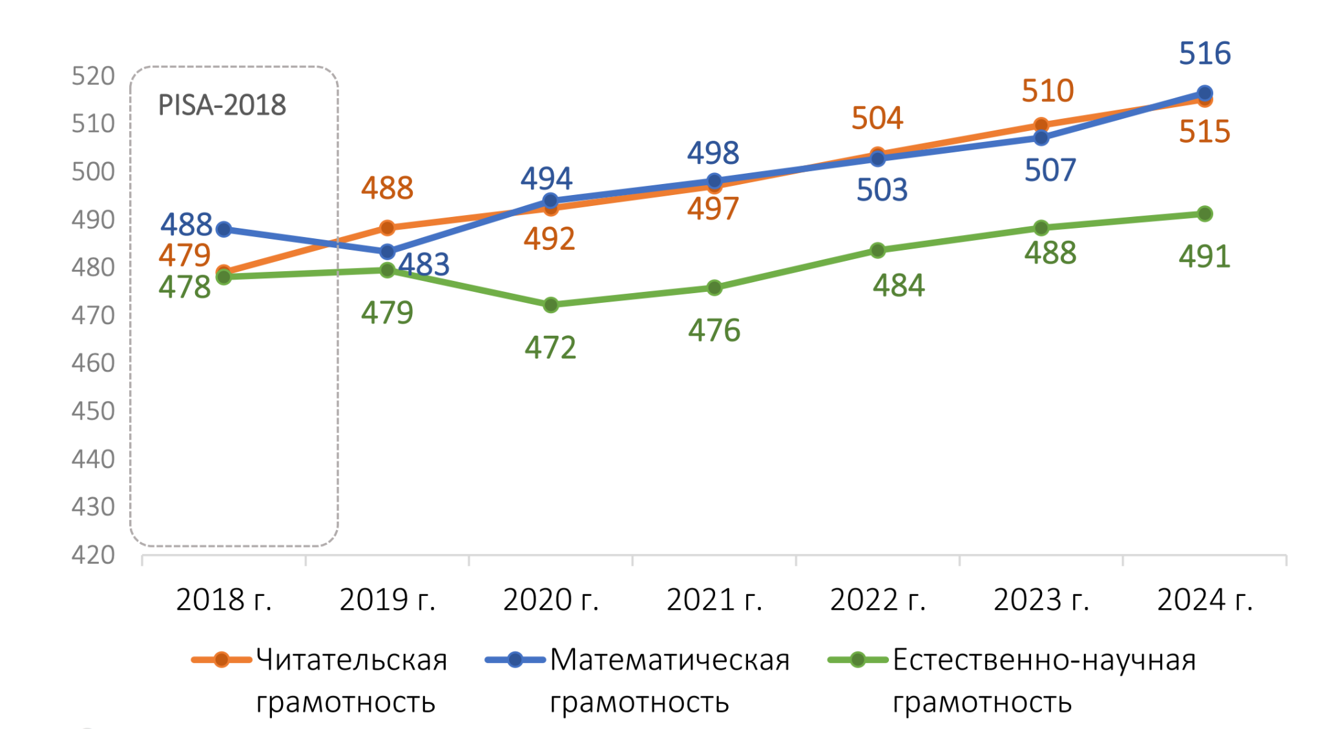
Результаты оценки функциональной грамотности
в 2024 году*
*Результаты общероссийской оценки на основе практики международных исследований качества подготовки обучающихся – 2024. URL: https://fioco.ru/Media/Default/Documents/pisa/%D0%9E%D0%B1%D1%89%D0%B5%D1%80%D0%BE%D1%81_%D0%BE%D1%86%D0%B5%D0%BD%D0%BA%D0%B0_%D0%A4%D0%93-2024.pdf

Slide 16
Естественно-научные компетенции
1
ОБЪЯСНЕНИЕ ЯВЛЕНИЙ С НАУЧНОЙ ТОЧКИ ЗРЕНИЯ
Учащийся распознает, предлагает и оценивает объяснения для целого ряда природных и техногенных явлений, демонстрируя способности к:
воспроизведению и применению соответствующих научных знаний;
определению, использованию и созданию объясняющих явление моделей и представлений;
созданию и обоснованию соответствующих прогнозов;
выдвижению объясняющих явление гипотез;
объяснению возможных последствий применения научных знаний для общества.
2
ОЦЕНКА И ПРОЕКТИРОВАНИЕ НАУЧНОГО ИССЛЕДОВАНИЯ
Учащийся описывает и оценивает научные исследования и предлагает пути решения вопросов, демонстрируя способности к:
определению основного вопроса исследования;
определению вопросов, которые подходят для научного исследования;
определению способов изучения данного вопроса с научной точки зрения;
оцениванию способов изучения данного вопроса с научной точки зрения;
описанию и оцениванию целого ряда способов, которые ученые используют для обеспечения достоверности, объективности и обобщаемости данных.
3
НАУЧНАЯ ИНТЕРПРИТАЦИЯ ДАННЫХ И ДОКАЗАТЕЛЬСТВ
Учащийся анализирует и оценивает научную информацию, приводит аргументы для ряда утверждений и делает соответствующие выводы, демонстрируя способности к:
преобразованию данных из одного представления к другому;
анализу и интерпретации данных и умению делать соответствующие выводы;
определению допущений, доказательств и размышлений в научных текстах;
отличает аргументы, основанные на научных доказательствах и теориях, и аргументы, основанные на других соображениях;
оценивает научные аргументы и доказательства из разных источников (например, газеты, Интернет, журналы).

Slide 17
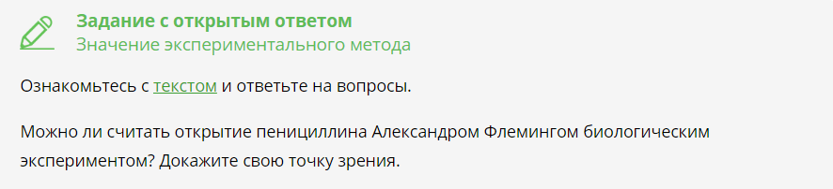
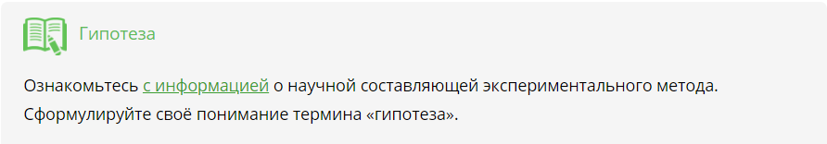
Естественно-научные методы исследования
Биология 5 класс: эксперимент в биологии

Slide 18
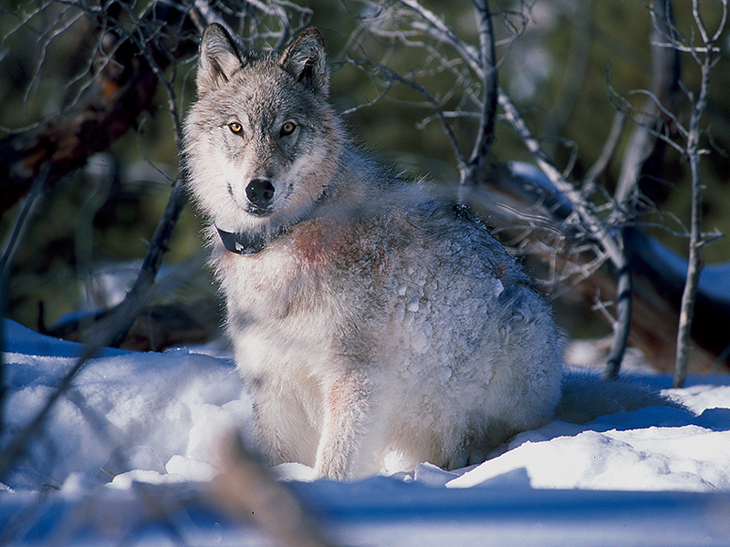
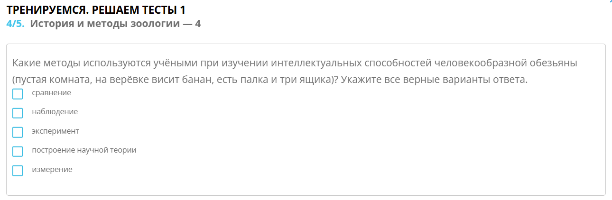
Естественно-научные методы исследования
Биология 8 класс. История и методы изучения животных

Slide 19
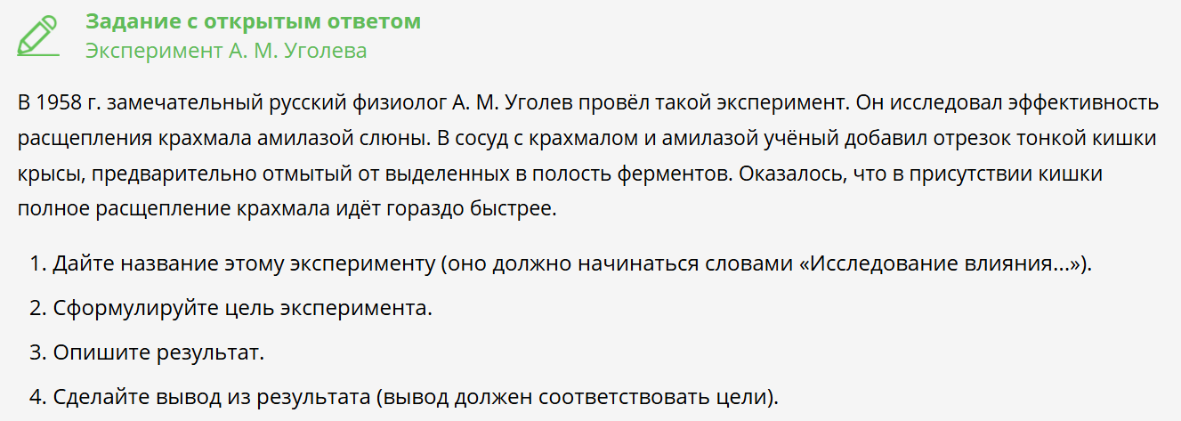
Естественно-научные методы исследования
Биология 9 класс. Тема: «Нормы питания». Задания проектно-исследовательской деятельности из естественнонаучного практикума

Slide 20
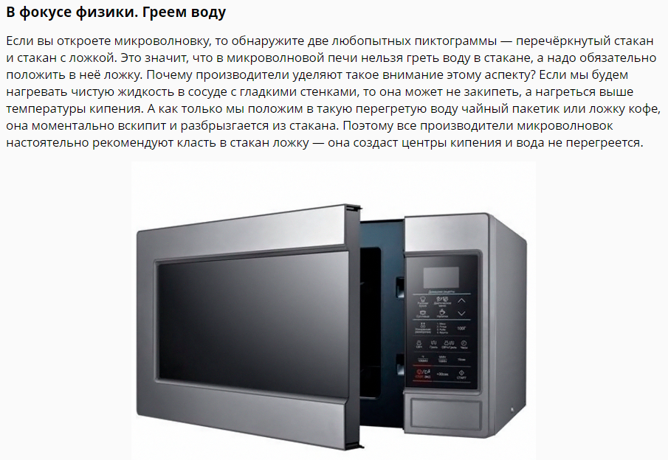


Естественно-научные методы исследования
Химия 8 класс. Вода. Физические и химические свойства воды

Slide 21


Естественно-научные методы исследования
10 класс. Традиционные и новые методы в географии. Географические прогнозы

Slide 22
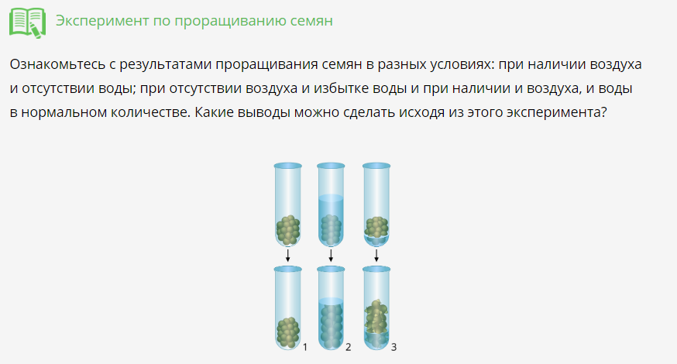
Интерпретация данных и использование научных доказательства для получения выводов
Биология 5 класс

Slide 23
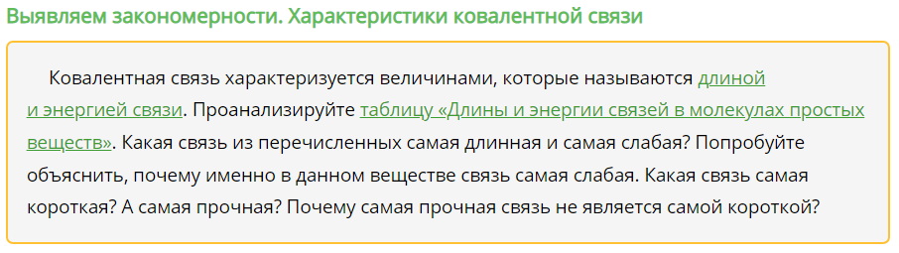
Интерпретация данных и использование научных доказательства для получения выводов
Химия 8 класс. Атомы и молекулы. Простые и сложные вещества

Slide 24
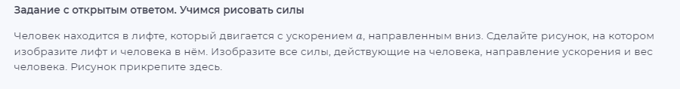
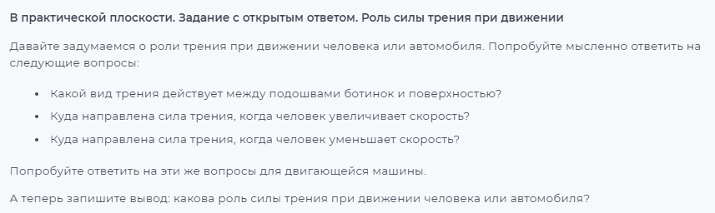
Интерпретация данных и использование научных доказательства для получения выводов
Физика 10 класс. Вес тела. Силы упругости. Силы трения

Slide 25
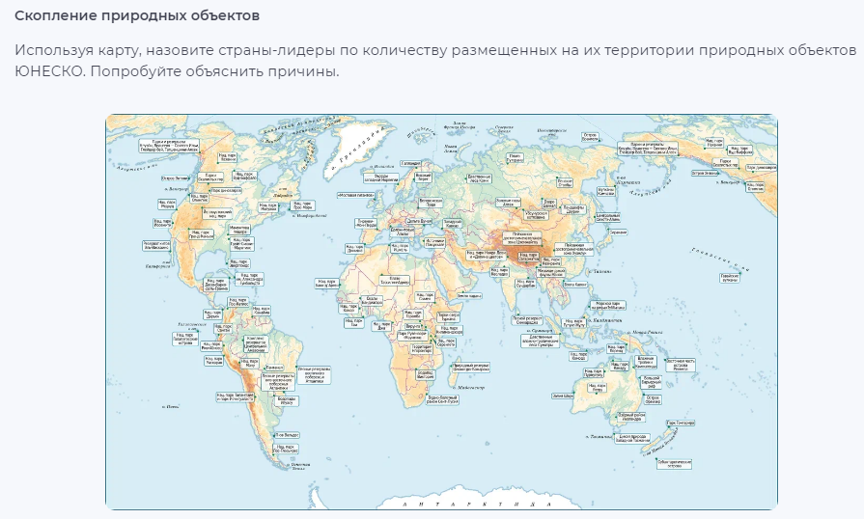
Интерпретация данных и использование научных доказательства для получения выводов
10 класс. География Объекты Всемирного природного и культурного наследия

Slide 26
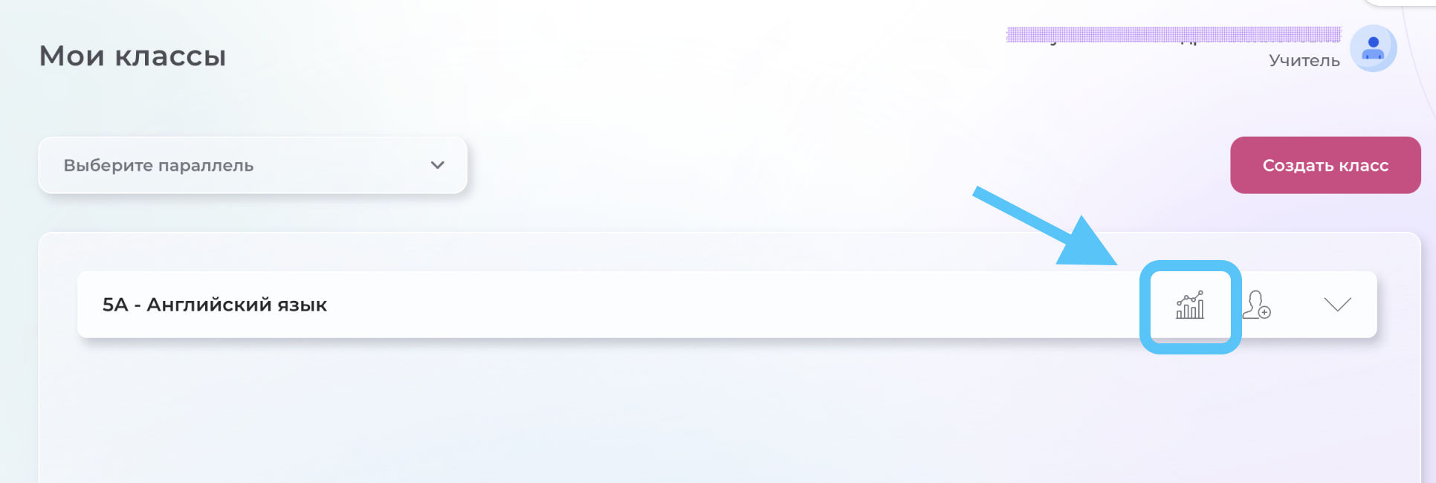
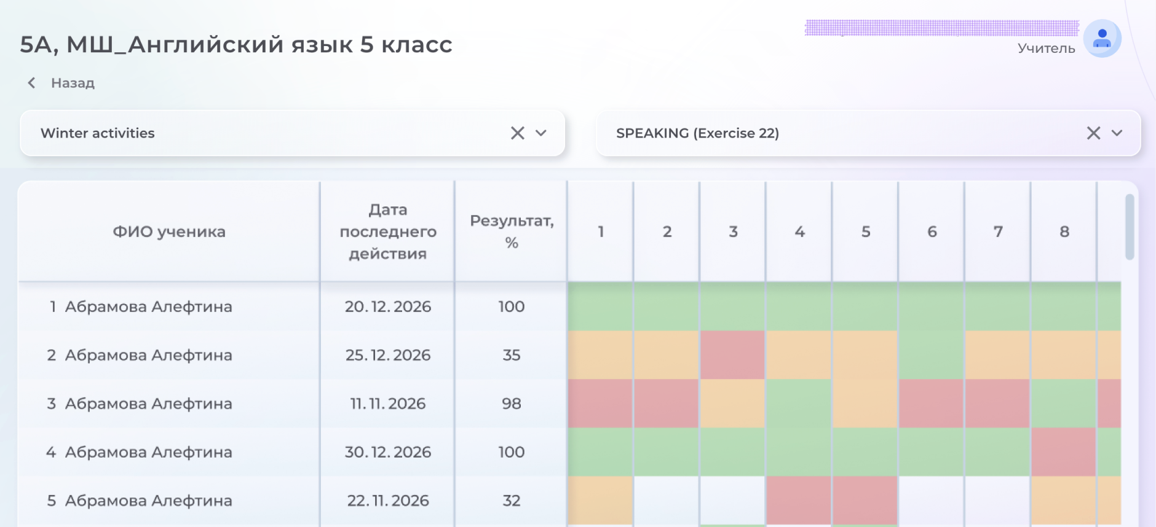
Аналитика для повышения образовательных результатов
Работа с детьми с особыми образовательными потребностями требует системной работы. Аналитика МЭО позволяет учителю в режиме реального времени видеть:
Уровень освоения каждой темы каждым обучающимся;
Типичные ошибки класса для их оперативной отработки на уроке;
Динамику индивидуальных результатов.
Доступ к Тепловой карте осуществляется через «Универсальную библиотеку ЦОК».

Slide 27
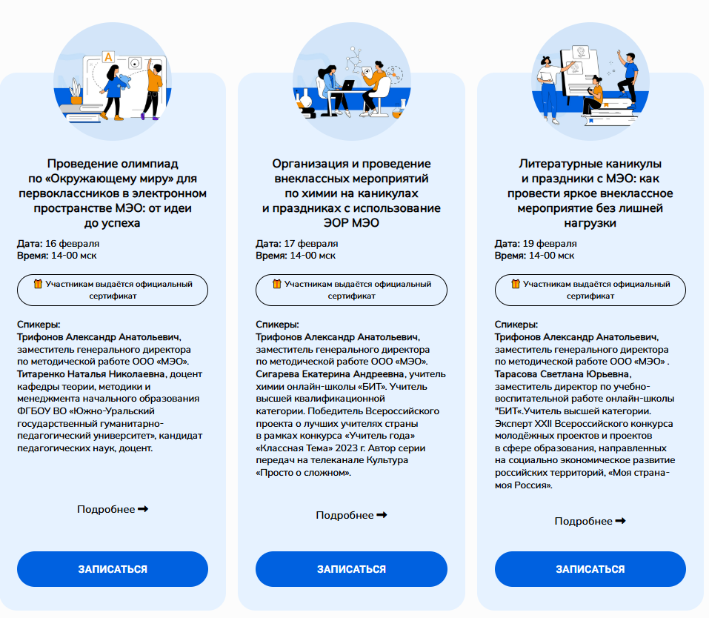

Методическое сопровождение педагогов
https://mob-edu.ru/tsok_webinar

Slide 28
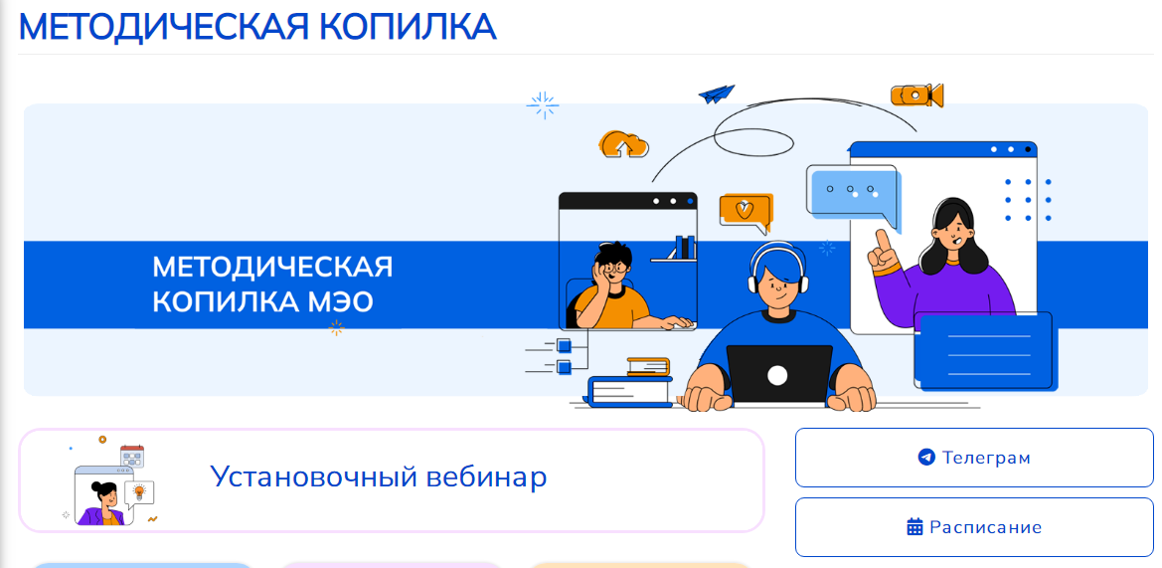
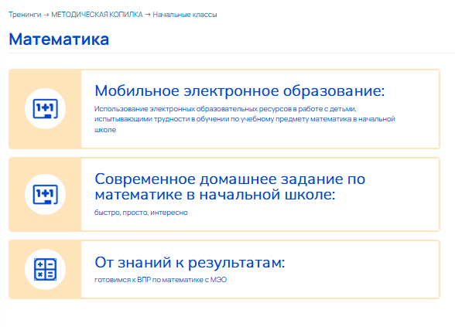
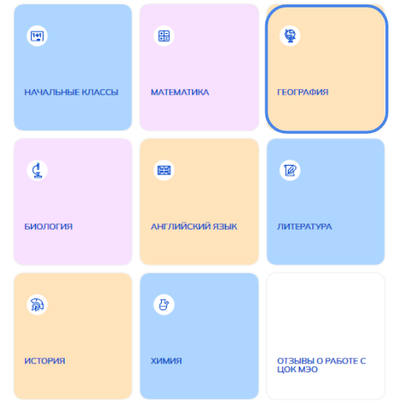

Методическая копилка МЭО
https://meo-web.ru/teach/control/stream/view/id/935216572

Slide 29


Сайт
Вебинары

